Slide 1
ДЕТИ ВОЙНЫ

Slide 2
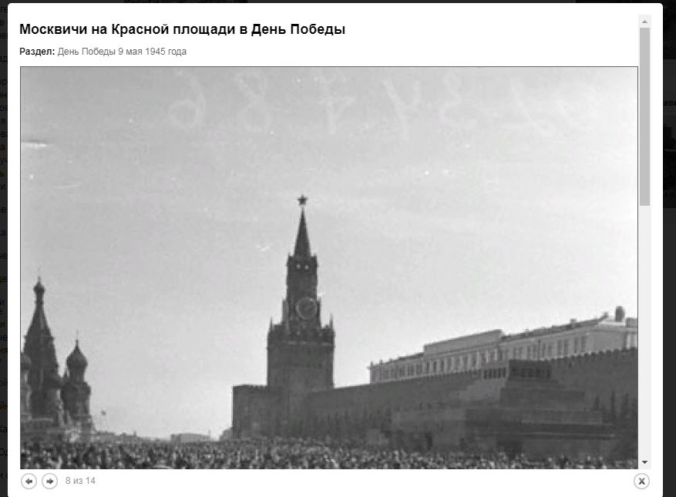

Slide 3
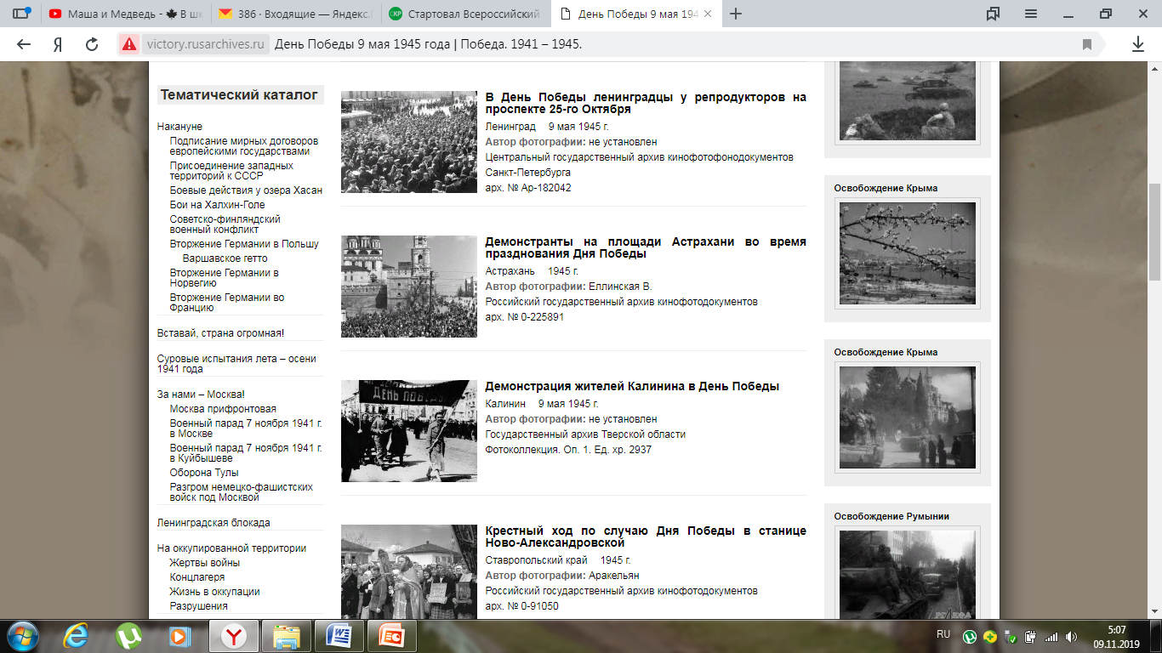
http://victory.rusarchives.ru/tematicheskiy-katalog/parad-pobedy

Slide 4
Красная площадь. Из ворот Кремля выезжает маршал Г.К. Жуков. Маршал Г.К. Жуков принимает рапорт маршала К.К. Рокоссовского. Г.К. Жуков и К.К. Рокоссовский объезжают войска. Г.К. Жуков выступает с трибуны мавзолея. На трибуне мавзолея И.В. Сталин, В.М. Молотов, К.Е. Ворошилов, С.М. Буденный. Салют орудий. Проход частей Красной Армии по Красной площади. Низвержение знамен и штандартов германской армии. Салют Победы.
Российский государственный архив кинофотодокументов. Арх. № 1-5701
Документальный фильм «Парад Победы», цвет, звуковой, 1-2 ч.
Оператор(-ы): Ш. Гегелашвили, В. Доброницкий, Г. Кобалов, Б. Макасеев, В. Микоша, Ф. Проворов, Г. Рейсгоф, Д. Рымарев, Д. Соловьев
Производство: ЦСДФ. 1945 г.
Длительность фрагмента: 4 мин. 26 сек.

Slide 7
Родина
– война
- единство
– победа
– память.

Slide 11
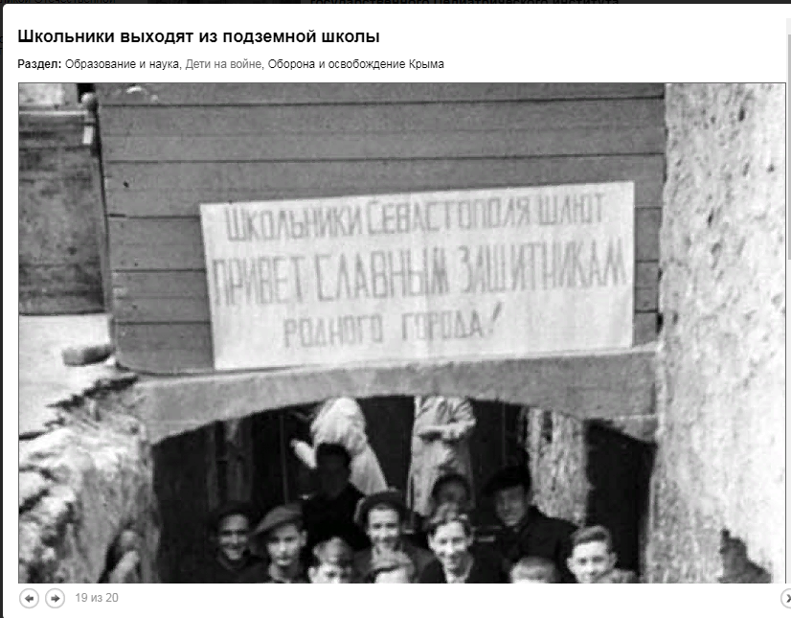

Slide 12
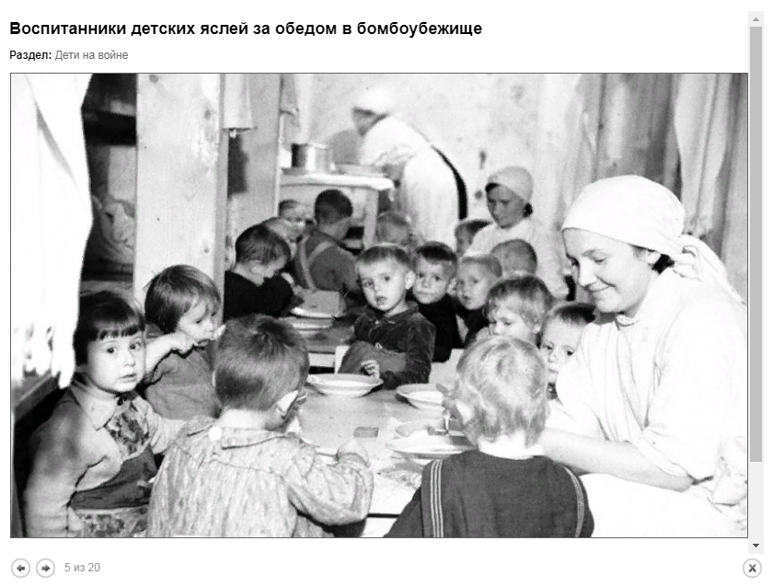

Slide 14
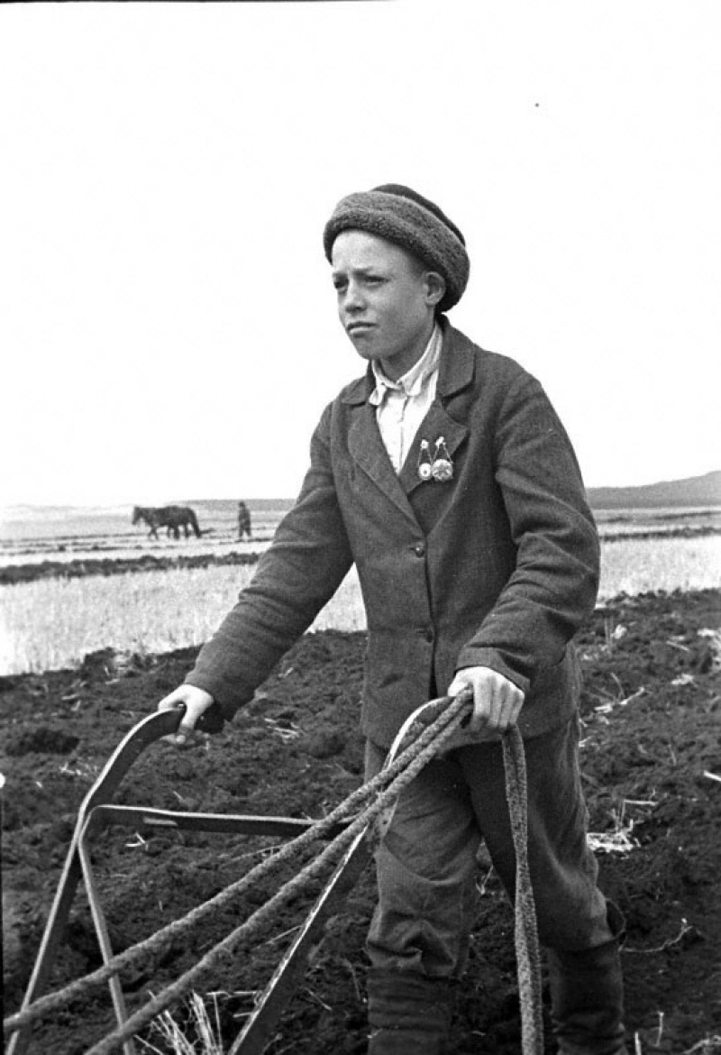
14-летний пахарь колхоза им. Коминтерна Илья Дружков на пахоте паров
Раздел:
Сельское хозяйство, Дети на войне

Slide 16
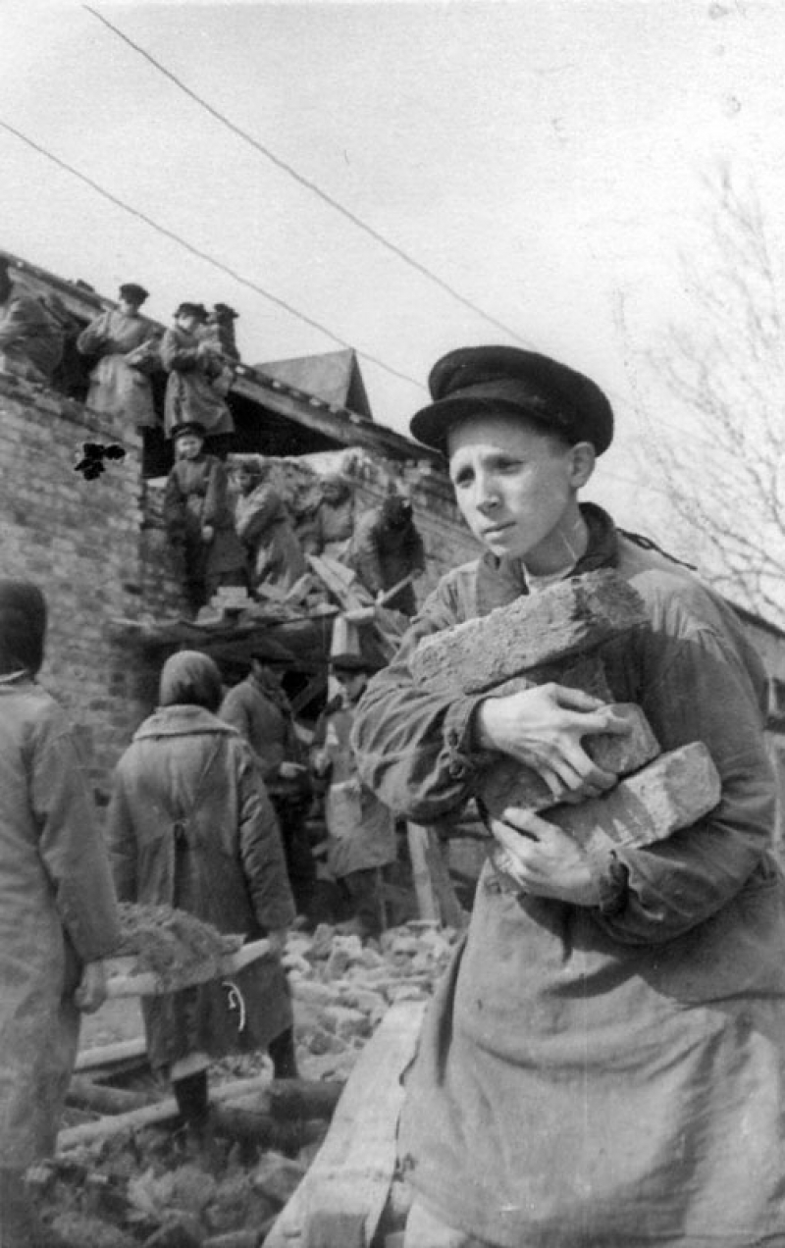
Группа маляров –
учеников Тихвинской школы,
за восстановлением дома
Раздел:
Дети на войне

Slide 17
http://victory.rusarchives.ru/tematicheskiy-katalog/deti-na-voyne?page=3

